Slide 1
আজকের পাঠে সবাইকে
স্বাগত

Slide 2
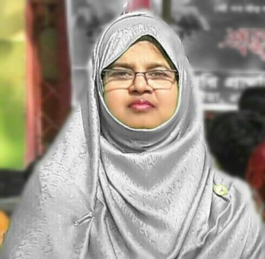
শিক্ষক পরিচিতি
ফারজানা আমিন
সহ. শিক্ষক
ধাদাশ সর: প্রাথ: বিদ্যা:
পুঠিয়া, রাজশাহী ।

Slide 3
পাঠ পরিচিতি
শ্রেণিঃ ১ম
বিষয়ঃ প্রাথমিক গণিত
অধ্যায়ঃ ১৫
ক্রমবাচক সংখ্যা

Slide 4
কী আনন্দ…….
প্রথম
দ্বিতীয়
তৃতীয়
দৌড় প্রতিযোগিতায় আমরা প্রথম, দ্বিতীয় এবং তৃতীয় অবস্থানে আছি।

Slide 5
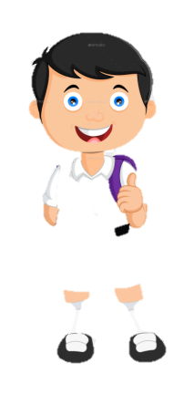
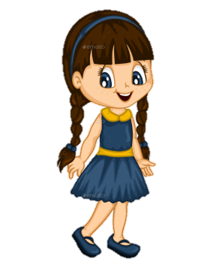
আমি পঞ্চম শ্রেণিতে পড়ি
আমি দ্বিতীয় শ্রেণিতে পড়ি
আমি তৃতীয় শ্রেণিতে পড়ি
আমি চতুর্থ শ্রেণিতে পড়ি
আমি প্রথম শ্রেণিতে পড়ি
রিয়া
সাওম
তাসনিম
শিশির
সামি

Slide 6
ক্রমবাচক সংখ্যা

Slide 7
শিখনফল
এই পাঠ শেষে শিক্ষার্থীরা-
8.1.1
প্রথম থেকে পঞ্চম পর্যন্ত ক্রমবাচক সংখ্যা বলতে পারবে।
8.1.2
প্রথম থেকে পঞ্চম পর্যন্ত ক্রমবাচক সংখ্যা পড়তে পারবে।
8.1.3
প্রথম থেকে পঞ্চম পর্যন্ত ক্রমবাচক সংখ্যা লিখতে পারবে।
8.1.4
প্রথম থেকে পঞ্চম পর্যন্ত ক্রমবাচক সংখ্যা ব্যবহার বলতে পারবে।

Slide 8
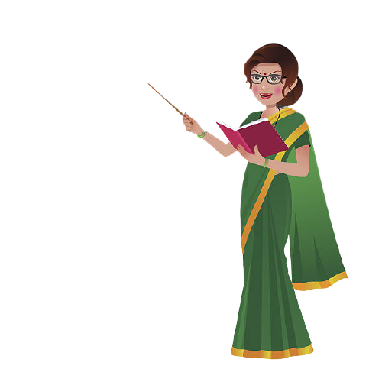
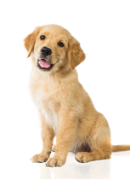
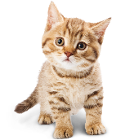
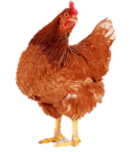
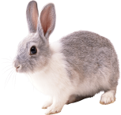
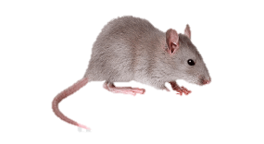
১
২
৩
৪
৫
সংখ্যাগুলোকে ক্রমবাচক সংখ্যায় বলি
বোর্ডে কতগুলো প্রাণীর ছবি আছে?

Slide 9
গণনাকারী সংখ্যা
এক
দুই
তিন
চার
পাঁচ
ক্রমবাচক সংখ্যা
প্রথম
দ্বিতীয়
তৃতীয়
চতুর্থ
পঞ্চম
কোন কিছু গণনা করার সময় আমরা ১,২,৩ এর মতো সংখ্যাবাচক সংখ্যা ব্যবহার করি। কিন্তু কোনো জিনিসের অবস্থান বলতে আমরা ক্রমবাচক সংখ্যা ব্যবহার করি।

Slide 10
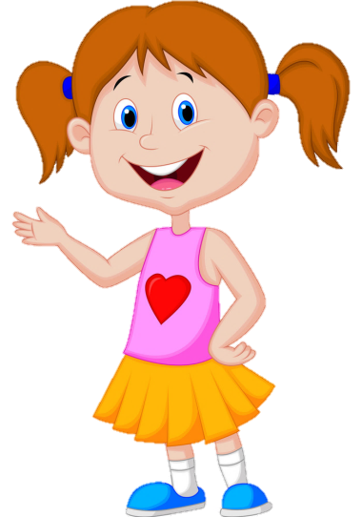
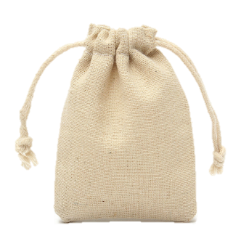
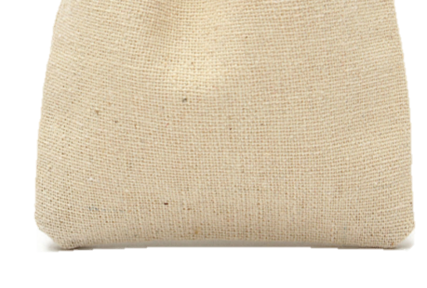
ক্রমবাচক সংখ্যা পড়ি
ক্রমবাচক সংখ্যা

Slide 11
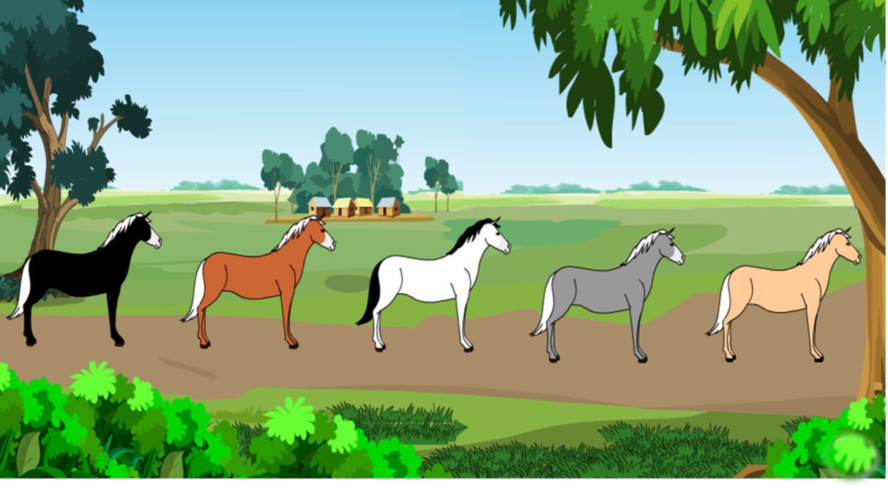
ডান থেকে প্রতিটি ঘোড়ার অবস্থান বলি।
তৃতীয়
পঞ্চম
চতুর্থ
দ্বিতীয়
প্রথম

Slide 12
বাম থেকে প্রতিটি ঘোড়ার অবস্থান বলি।
প্রথম
তৃতীয়
দ্বিতীয়
চতুর্থ
পঞ্চম

Slide 13
আমরা এখন নিচ থেকে ক্রমবাচক সংখ্যা পড়ব
৫ম
৪র্থ
৩য়
২য়
১ম
পঞ্চম
চতুর্থ
তৃতীয়
দ্বিতীয়
প্রথম

Slide 14
ডান

Slide 15
ডান

Slide 16
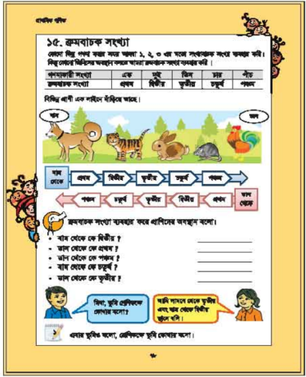
পাঠ্যবইটা একটু দেখি।

Slide 17
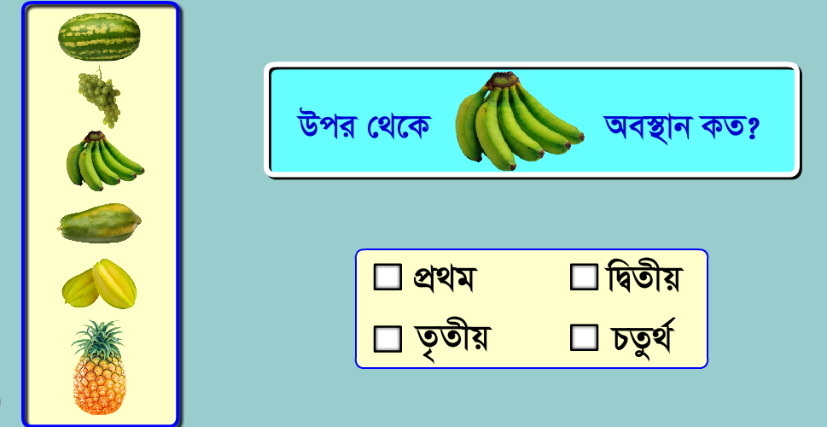
মূল্যায়ন

Slide 18
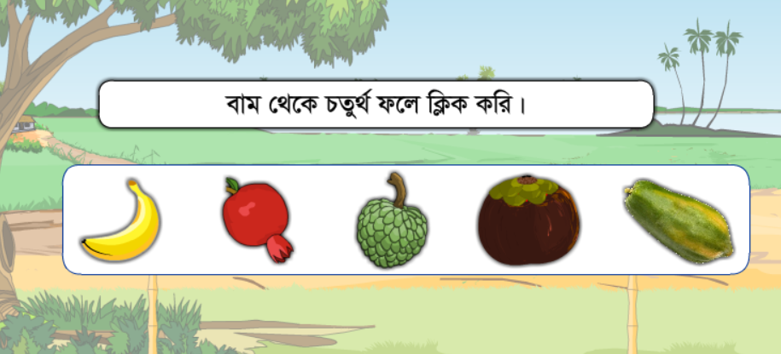
মূল্যায়ন
সঠিক হয়েছে
আবার চেষ্টা কর

Slide 19
মূল্যায়ন

Slide 20
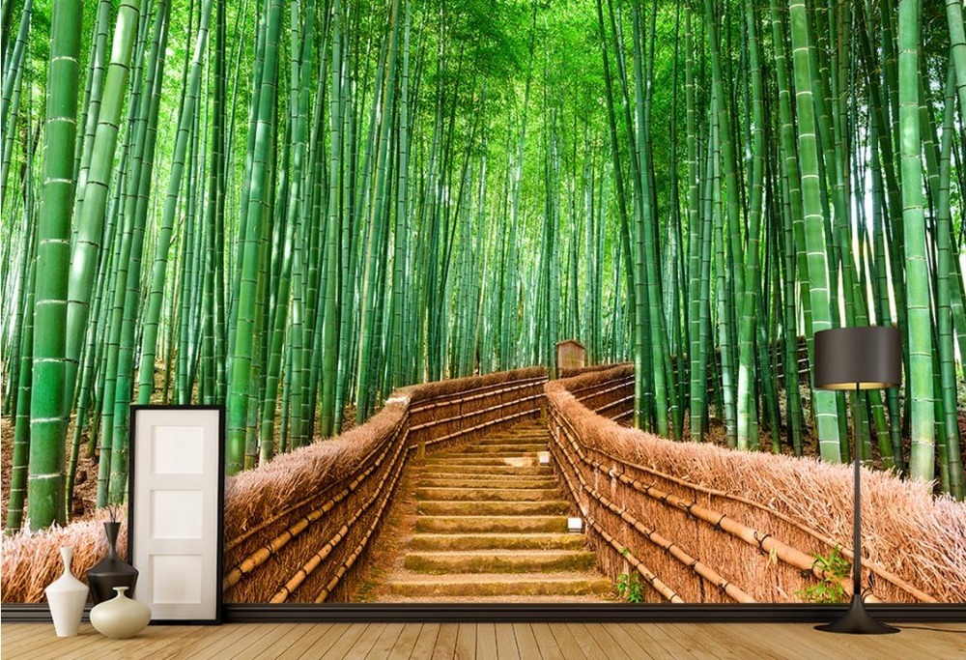
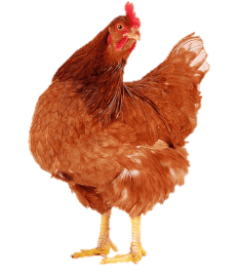
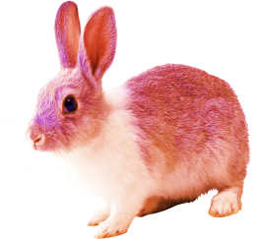
মূল্যায়ন
সঠিক হয়েছে
ডান থেকে তৃতীয়টিতে ক্লিক করি।
আবার চেষ্টা কর

Slide 21
মূল্যায়ন
সঠিক হয়েছে
বাম থেকে দ্বিতীয়টিতে ক্লিক করি।
আবার চেষ্টা কর

Slide 22
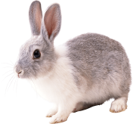
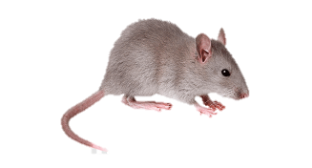
ক্রমবাচক সংখ্যা ব্যবহার করে প্রাণিদের অবস্থান লিখে আনবে।
বিভিন্ন প্রাণি এক লাইনে দাড়িয়ে আছে।
বাড়ির কাজ
বাম থেকে
ডান থেকে
বাম থেকে কে দ্বিতীয়?
ডান থেকে কে প্রথম?
বাম থেকে কে চতুর্থ?
ডান থেকে কে তৃতীয়?

Slide 23
ধন্যবাদ

